Slide 1
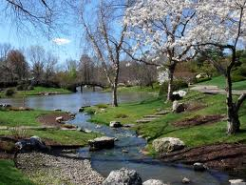
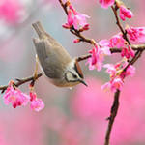
Весна идёт! Весне дорогу!

Slide 2

- Сегодня мы отправляемся в гости к Весне.
И, как всегда велось на Руси, мы должны прославить хозяйку, чтобы она была к нам добра и открыла для нас свои секреты.
Прослушайте стихотворение Е. А. Баратынского и определите в нём приметы весны.
Весна! Весна! Как воздух чист!
Как ясен небосклон!
Своей лазурию живой
Слепит мне очи он.
Весна! Весна! Как высоко
На крыльях ветерка,
Ласкаясь к солнечным лучам,
Летают облака!
Шумят ручьи! Блестят ручьи!
Взревев, река несёт
На торжествующем хребте
Поднятый ею лёд!
Ещё древа обнажены,
Но в роще ветхий лист,
Как прежде под моей ногой
И шумен и душист.
Под солнце самое взвился
И в яркой вышине
Незримый жаворонок поёт
Заздравный гимн весне...

Slide 3
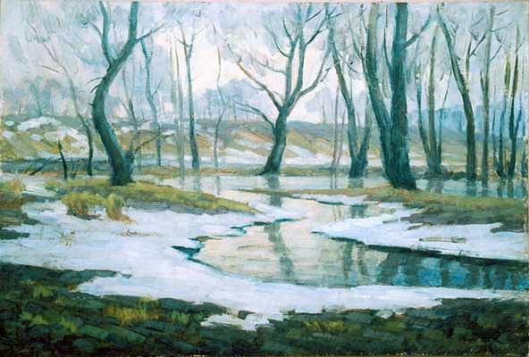
Что происходит ранней весной в неживой природе?

Slide 4
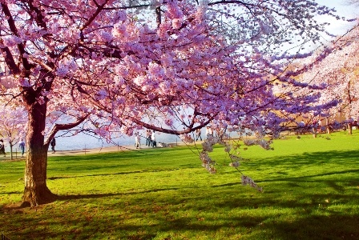
Что происходит поздней весной в неживой природе?

Slide 5
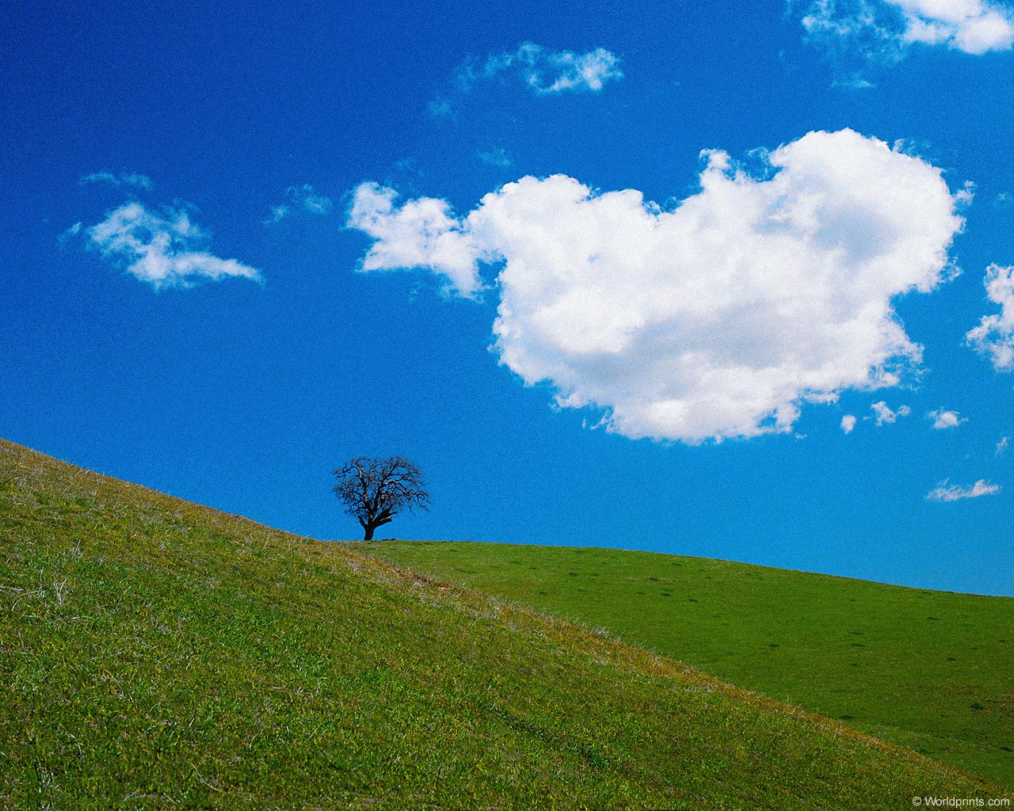
Какие бывают облака ?

Slide 6
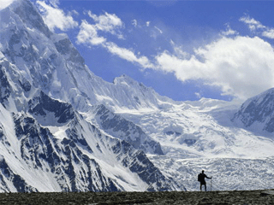
Какие опасности подстерегают человека в горах?

Slide 7
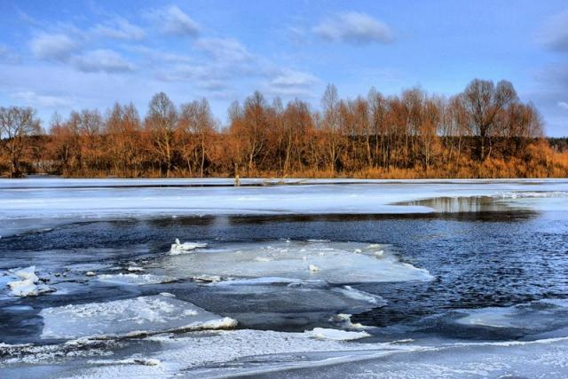
Что присходит весной на водоёмах ?

Slide 9
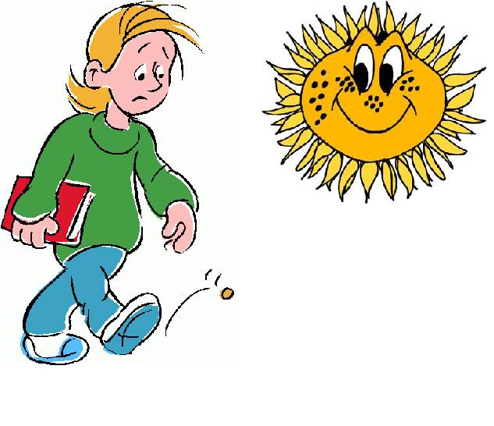
Карточка: Какими изменениями в природе Весна заявляет о своём приходе?
1. День с приходом весны стал:
а) корче б) длиннее в) остался таким же.
2. Температура воздуха стала:
а) выше б) ниже в) не изменилась.
3. Какое явление природы можно наблюдать только весной?
а)снегопад б)вьюга в)ледоход
1. Дни с приходом весны стали:
а) холоднее б) теплее в) остались такие же.
2.День весеннего равноденствия приходится на:
а) 21 мая б) 21 апреля в) 21 марта.
3.Какое явление природы можно наблюдать только весной?
а) метель б) снегопад в) половодье.

Slide 10
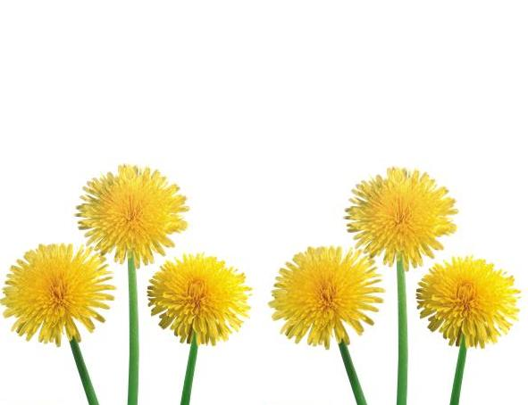




Физкультминутка
Спал цветок и вдруг проснулся,
(Туловище вправо, влево.)
Больше спать не захотел,
(Туловище вперед, назад.)
Шевельнулся, потянулся,
(Руки вверх, потянуться.)
Взвился вверх и полетел.
(Руки вверх, вправо, влево.)
Солнце утром лишь проснется,
Бабочка кружит и вьется.
(Покружиться.)

Slide 11
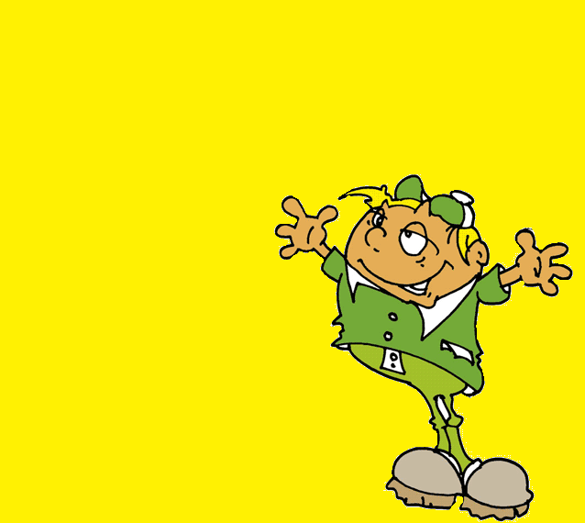
Почему начинается таяние льда и снега весной?
В каких местах он быстрее тает?
Как изменились осадки с наступлением весны?
Как изменилась почва?
Как будет изменяться дальше природа?
Прочитайте пословицы .
Весна да осень - на дню погод восемь.
Не пугай, зима, весна всё равно придёт.
Весна напоит- осень накормит.
Хочешь есть калачи, не сиди на печи.
Как понимаете их смысл?
Вспомните, какие вы знаете пословицы о весне.
Назовите весенние месяцы.

Slide 12
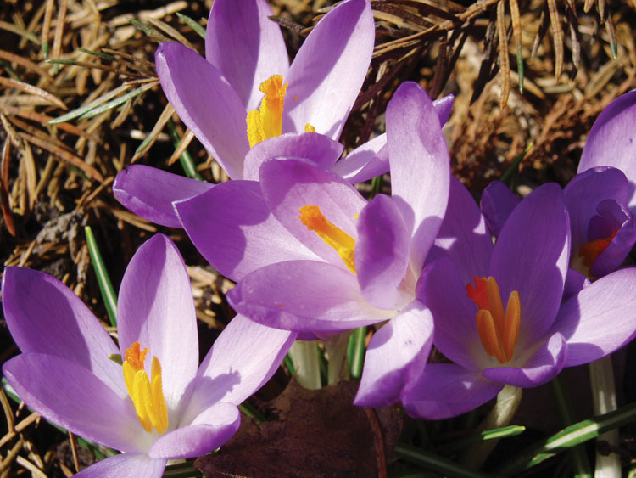
Какие изменения происходят весной в живой природе?

Slide 13
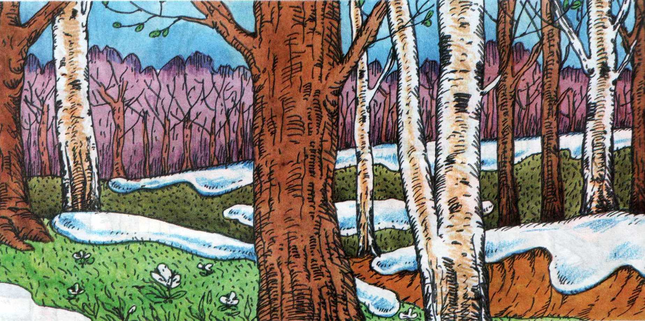
МАРТ - протальник
Почему этот период весны так называют?
Рано затает - долго не растает.
Коли перелётная птица течёт стаями - к дружной весне. Длинные сосульки - к долгой весне.

Slide 14
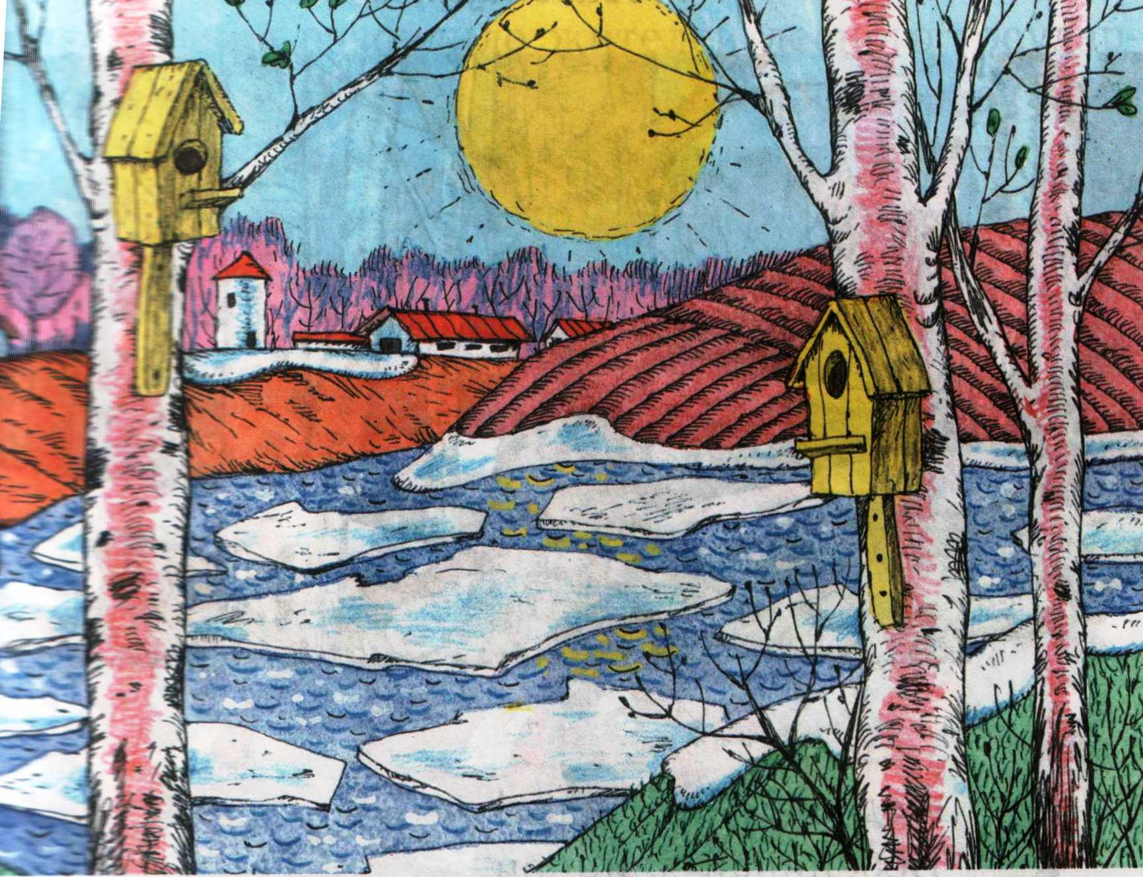
Апрель - снегогон
Апрель – это месяц весенних первоцветов
Как чуток ветки сон сторожкий!
Лучом пригретые едва,
Отдать дымок спешат сережки,
Пока спеленута листва.
А.Твардовский
Из берёзы течёт много сока - к дождливому лету. Ранний излёт пчёл - к красной весне. Птицы вьют гнёзда на солнечной стороне - к холодному лету.

Slide 15
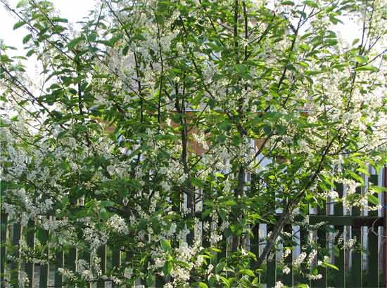
Май - травень
Май холодный - год хлебородный. Поздний расцвет рябины - к холодной осени. Когда цветёт черёмуха - всегда живёт холод.

Slide 16

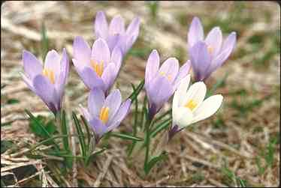
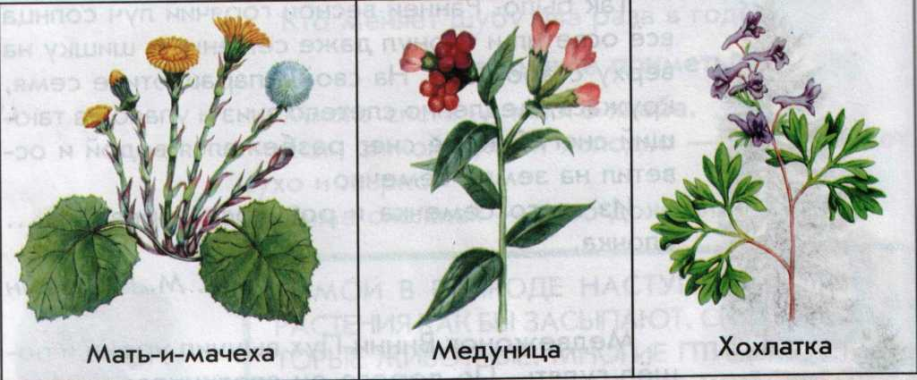
Раннецветущие растения.
Весной оживают представители Царства растений.
Назовите раннецветущие растения.
Подснежники
Мать-и-мачеха
Хохлатка
Медуница
Ветреница лютиковая

Slide 17
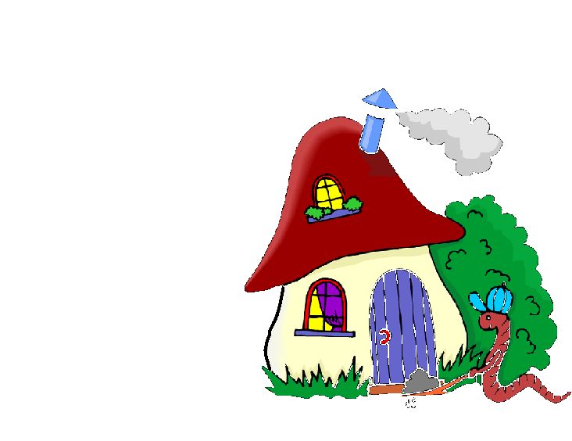
Почему их так назвали?
Откуда они черпают силы для раннего появления и цветения?
(Запас питательных веществ.)
Рано зацветают ветроопыляемые растения (ива, ольха, тополь и др.). Объясните, почему.
Затем - опыляемые насекомыми. Объясните, почему.
Найдите те характерные особенности их строения, которые определяют их раннее пробуждение к жизни.
Какие из этих растений вы видели, в каких местах их встречали?
Постарайтесь объяснить происхождение их названий.

Slide 18
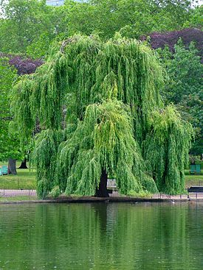

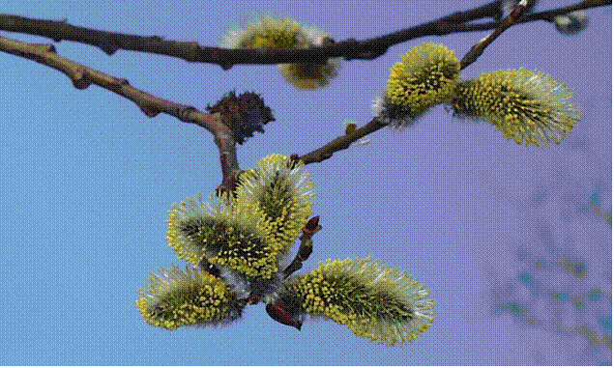

Ива
Раннецветущее , опыляемое с помощью ветра дерево - ива. Оно цветет рано весной, пока все остальные деревья не покрылись листвой.

Slide 19
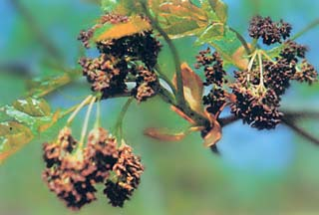
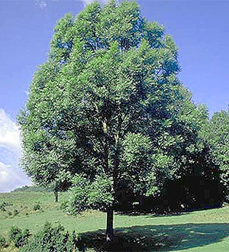
Ясень
Светлолюбив.
Цветёт в апреле—мае до распускания листьев,
На плодородных почвах растёт быстро, морозостоек, иногда страдает от поздних весенних заморозков. Плодоносит с 25-40 лет, живёт до 300 лет. Распространяется самосевом и дичает. Лист опадает поздней осенью и часто зелёным.

Slide 20
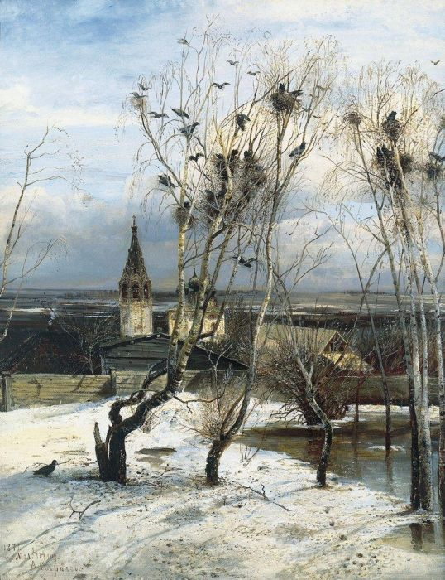
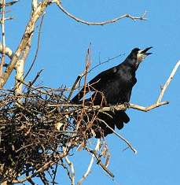
Перелётные птицы.
Вопросы :
Изменения в неживой природе и в жизни растений повлияли и на жизнь животных весной.
Подумайте, какие животные раньше появляются весной, насекомые или перелётные птицы? Почему?

Slide 21
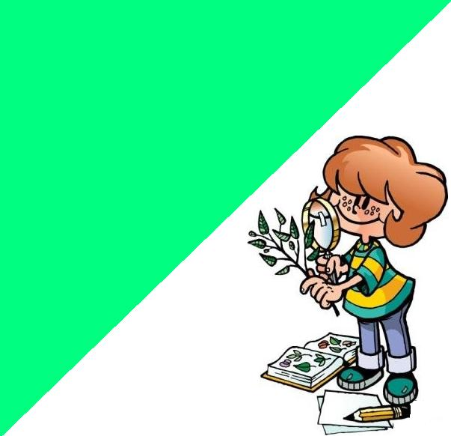
Первые вестники весны — грачи. Важно ходят они по первым проталинам. 17 марта считается Грачевником. В это время начи­нают прилетать эти птицы. За грачами полетят скворцы и жаво­ронки. 21 марта, по старому обычаю, пекли булочки с глазами-изюминками, которые называли «жаворонки».
Чем объясняется массовый прилёт птиц весной?
(Наличием достаточного количества
пищи: мух, червей и др. насекомых.)
Какие птицы возвращаются первыми?
Расскажите об их поведении.
Экологические правила.
Давайте составим правила поведения в
природе, в которых отразим заботу о
сохранении раннецветущих растений и перелётных птиц.
Почему людям необходимо заботиться
о птицах и охранять их?

Slide 22
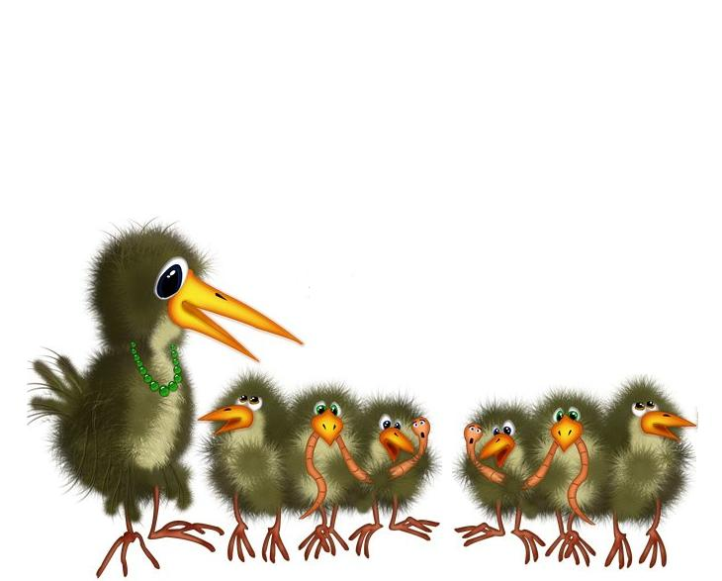
Вот некоторые примеры о количестве насекомых, которых птицы съедают сами и приносят птенцам. Большая синица уничтожает в течение дня до 6000 насекомых, грачи уничтожают до 8000 вред­ных червей и гусениц. Ласточка за лето ловит до 1 000 000 мошек и комаров. Таким образом, птицы охраняют посевы и посадки и приносят большую пользу человеку.

Slide 23
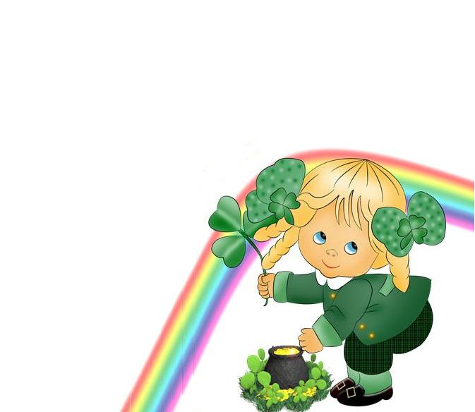
Почему весна - время пробуждения природы?

Slide 24
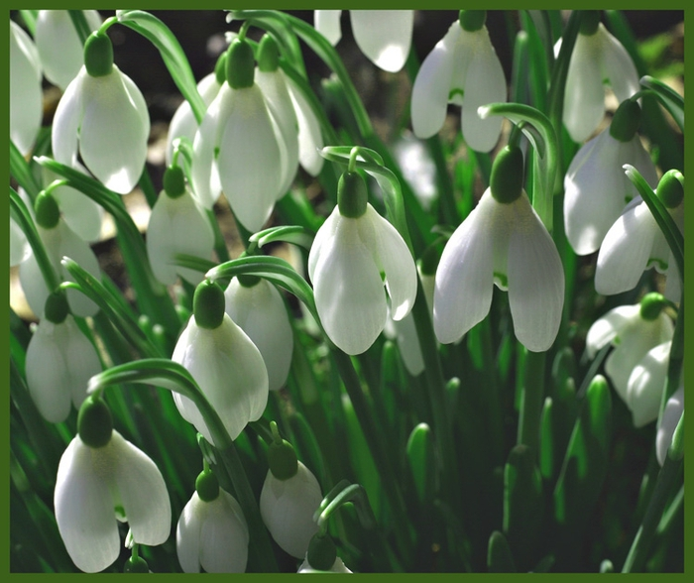
Молодцы!

